Slide 1


PHÒNG GIÁO DỤC & ĐÀO TẠO HUYỆN ĐẠI LỘC
TRƯỜNG TH ĐOÀN NGHIÊN
NHIỆT LIỆT CHÀO MỪNG QUÝ THẦY CÔ
VỀ DỰ GIỜ LỚP 4A
Giáo viên: Trần Thị Bình

Slide 2
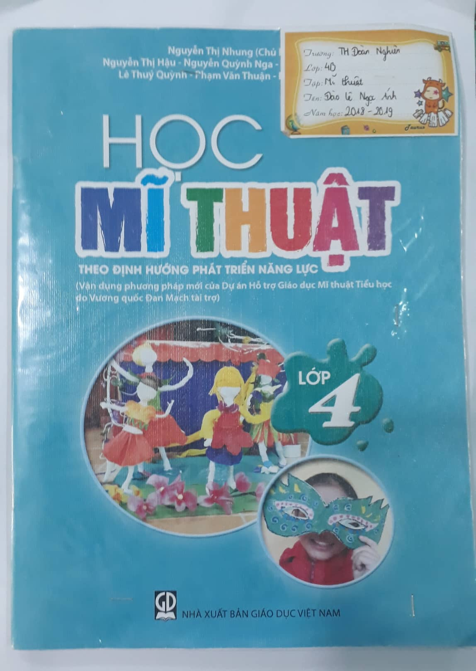
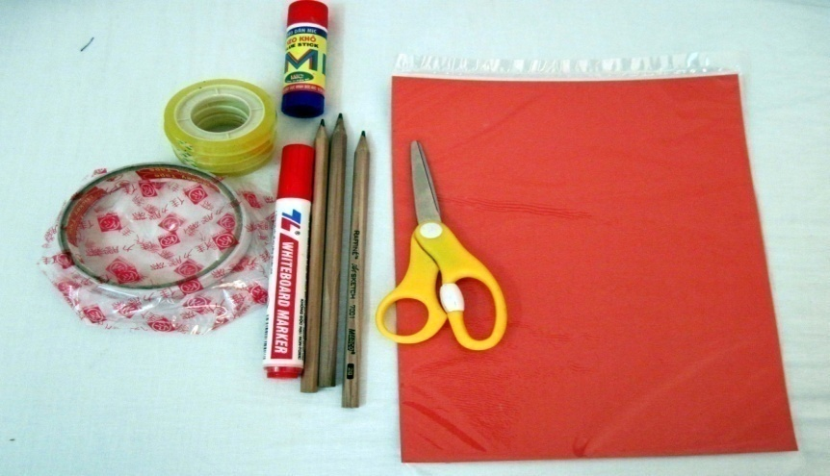
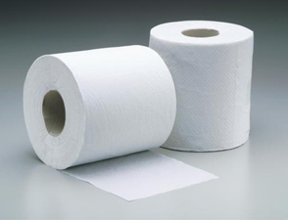
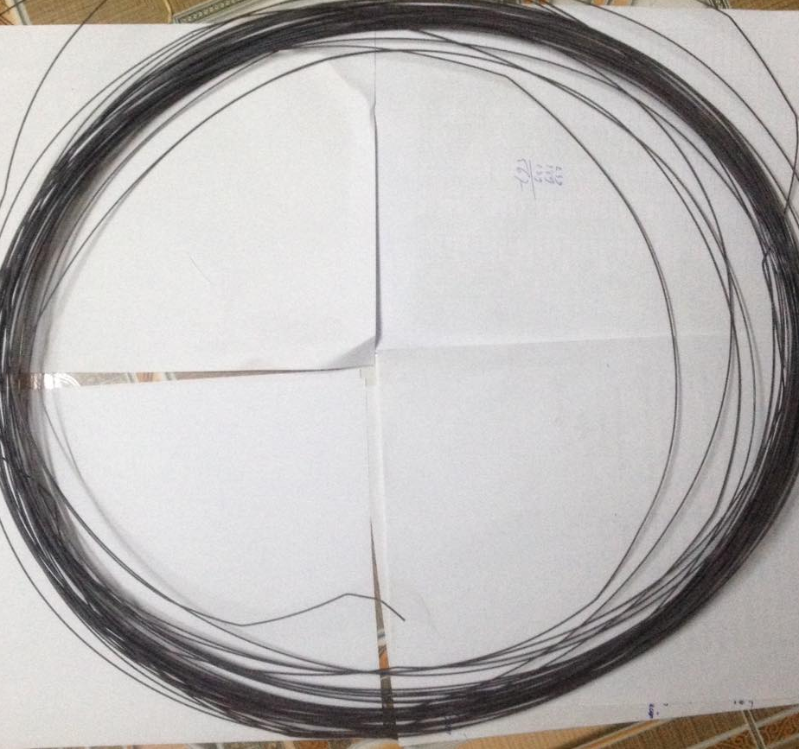
Kiểm tra đồ dùng học tập

Slide 3
Thứ tư ngày 27 tháng 11 năm 2020
Môn: Mĩ Thuật
Chủ đề 5: SỰ CHUYỂN ĐỘNG CỦA DÁNG NGƯỜI ( Tiết 1)
( Thời lượng 6 tiết: 3 tiết chính khóa, 3 tiết luyện theo chủ đề )
Hoạt động 1: Tìm hiểu
Quan sát hình 5.1 và 5.2 ( Trang 28 SGK ) thảo luận nhóm, trả lời câu hỏi:

Slide 4
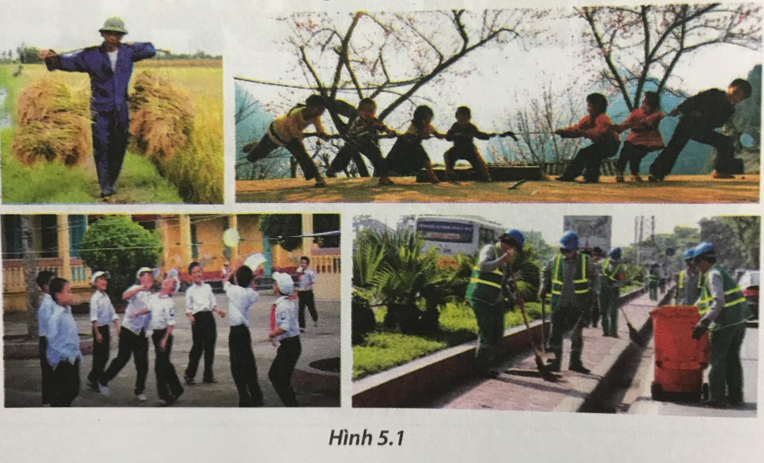
* Em hãy nêu tên các bộ phận chính của cơ thể con người?
* Khi con người hoạt động: đi, đứng, chạy, nhảy, ngồi, cúi,…, em nhận thấy các bộ phận cơ thể thay đổi như thế nào?
* Hãy quan sát và cho biết những người trong hình đang làm gì?

Slide 5


Hoạt động 1: Tìm hiểu
Cơ thể người gồm các bộ phận chính sau:
Đầu
Thân
Tay
Chân

Slide 6




Ghi nhớ
Cơ thể người gồm các bộ phận chính: đầu, thân, tay, chân,…Khi người hoạt động ( đi, đứng, cúi, chạy, nhảy,…), các bộ phận của cơ thể sẽ chuyển động, thay đổi tư thế.

Slide 7
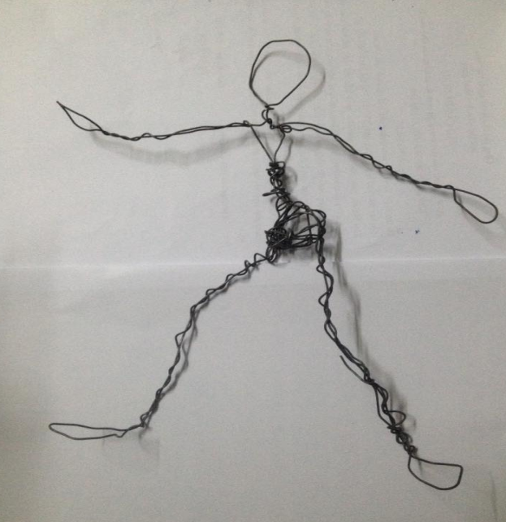
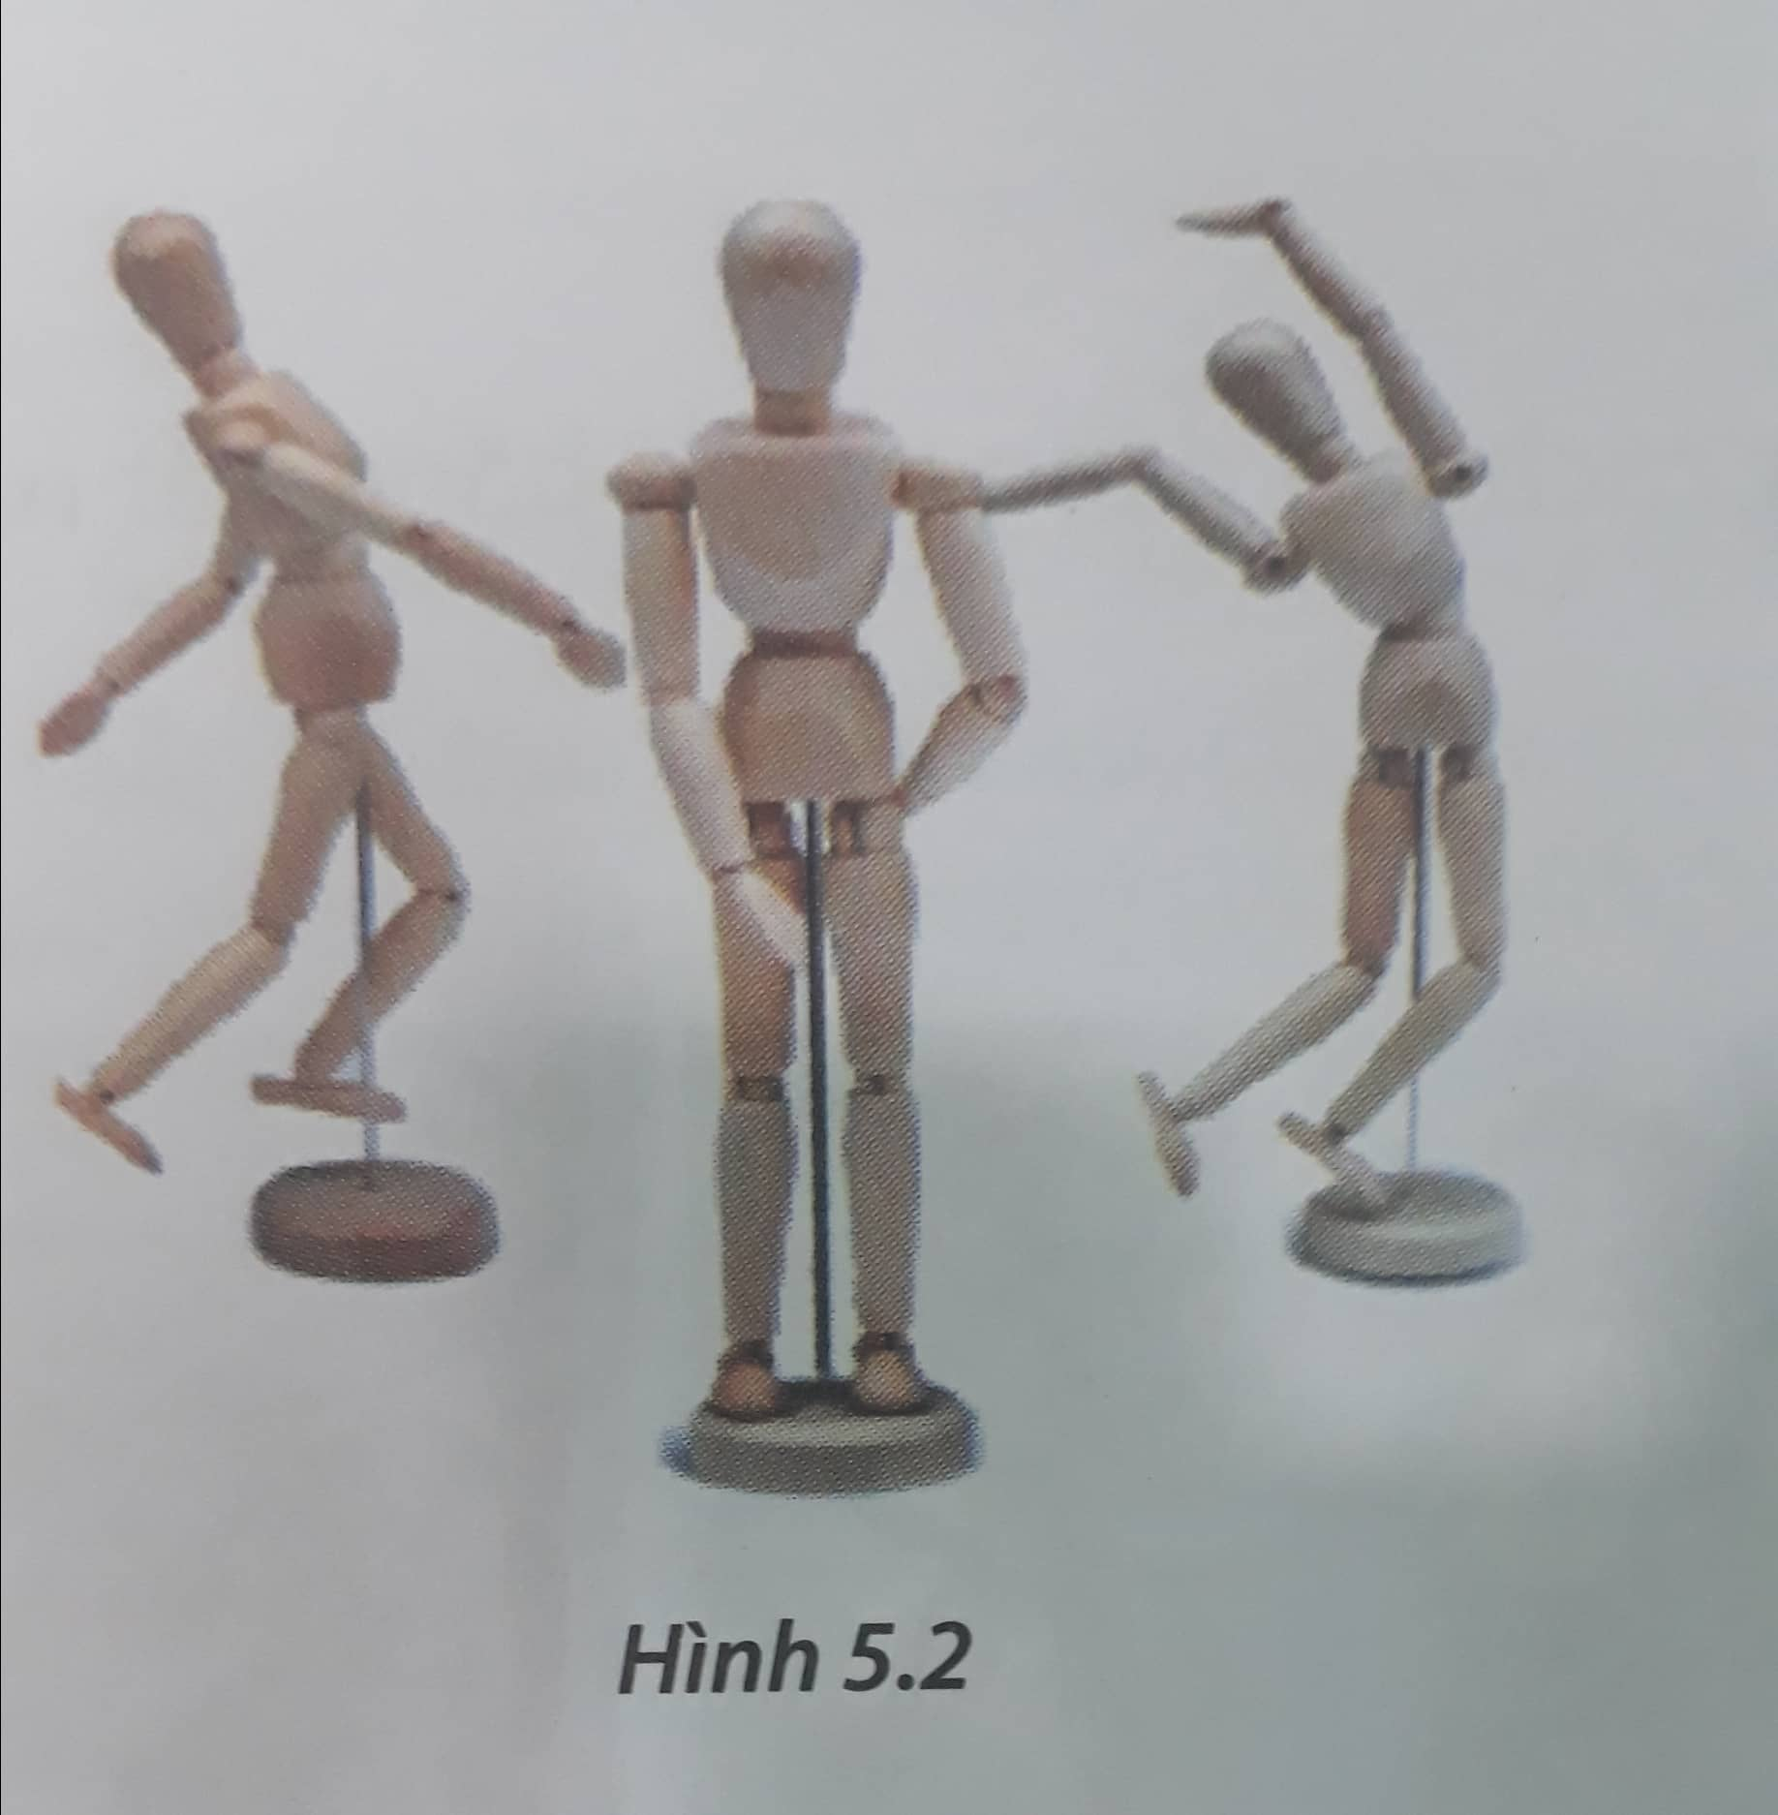
MỘT SỐ SẢN PHẨM TẠO DÁNG NGƯỜI
- Sản phẩm đó thể hiện dáng người đang làm gì?
- Sản phẩm đó được tạo hình và trang trí từ chất liệu gì?
- Em thích sản phẩm nào nhất?

Slide 8
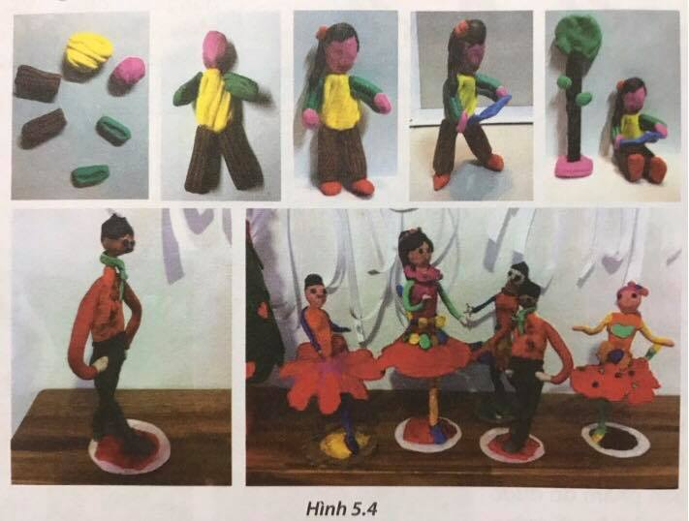
Hoạt động 2: Cách thực hiện: Có hai cách tạo dáng người:
Cách 1: Tạo dáng người bằng đất nặn:

Slide 9
Ghi nhớ
- Nặn các bộ phận chính ( đầu, mình, chân, tay… )
- Ghép dính các bộ phận thành hình người.
- Tạo thêm các chi tiết như tóc, bàn tay, bàn chân, mắt, mũi,
miệng…
- Tạo dáng cho phù hợp với hoạt động của nhân vật ( chạy,
nhảy, ngồi, nằm… )
- Nặn thêm các hình ảnh khác có liên quan đến nội dung
( quả bóng, ghế, cây, nhà…)

Slide 10
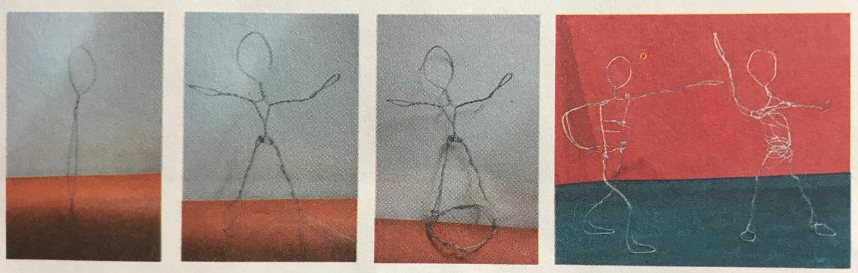
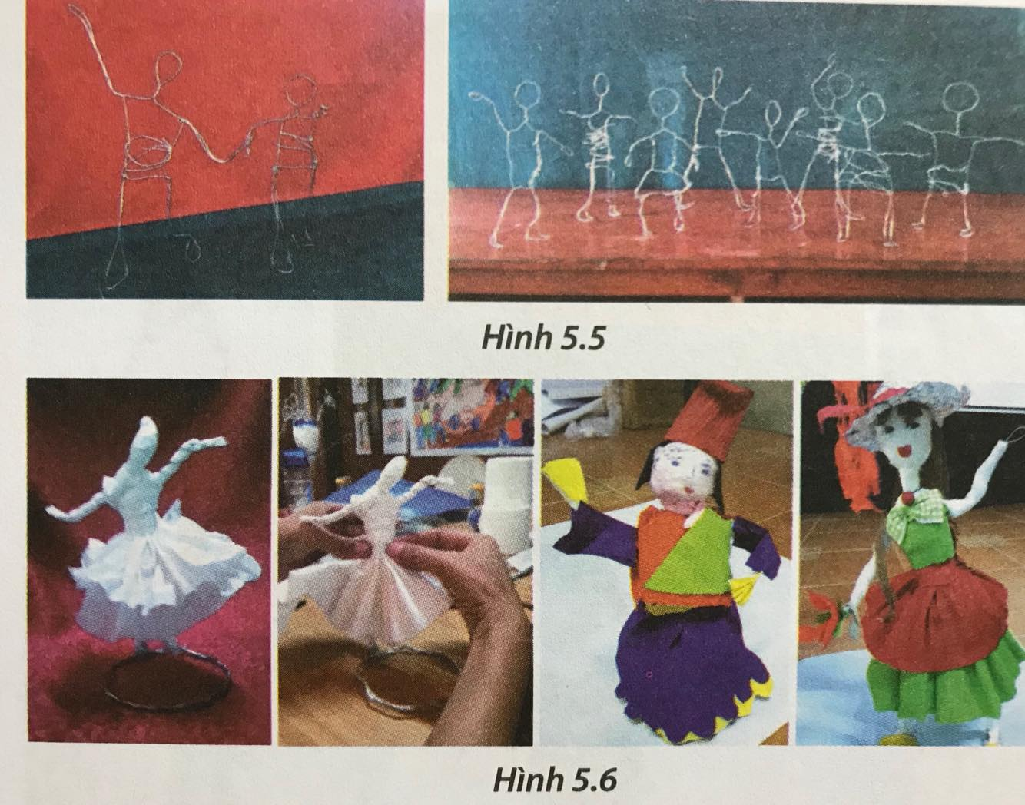
Cách 2: Tạo dáng người bằng dây thép, giấy cuộn:

Slide 11
Ghi nhớ
- Tạo dáng người bằng dây thép.
- Dùng giấy mềm, giấy báo, giấy màu, vải vụn,… quấn bên
Ngoài dáng người bằng dây thép để tạo khối và màu sắc,
trang phục cho sản phẩm.

Slide 12
Hoạt động 3: Thực hành: ( cá nhân )

Slide 13

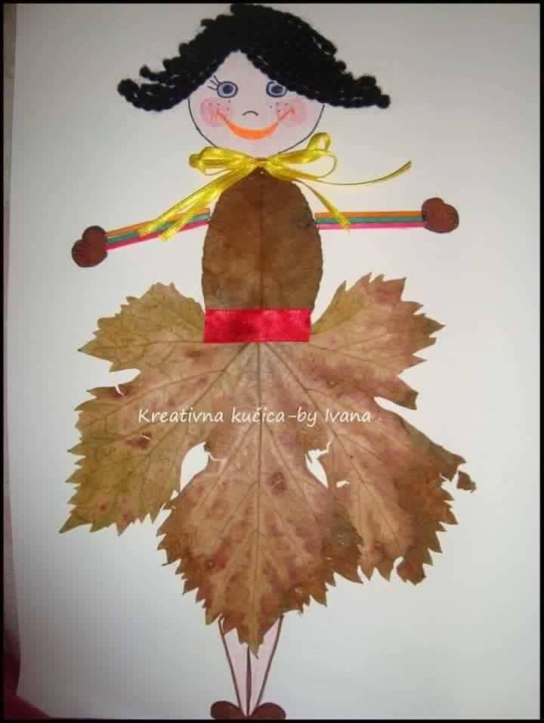
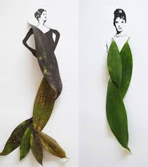
Thực hành: CÙNG NHAU TRANG TRÍ VÀ
SÁNG TẠO TỪ NHỮNG CHIẾC LÁ

Slide 14
TRƯNG BÀY GIỚI THIỆU SẢN PHẨM
( Cá nhân đại diện nhóm )

Slide 15




KÍNH CHÚC CÁC THẦY, CÔ GIÁO

